Slide 1
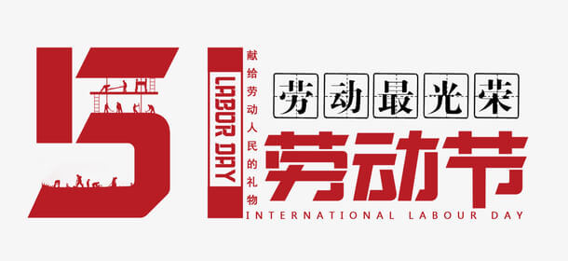

Slide 2
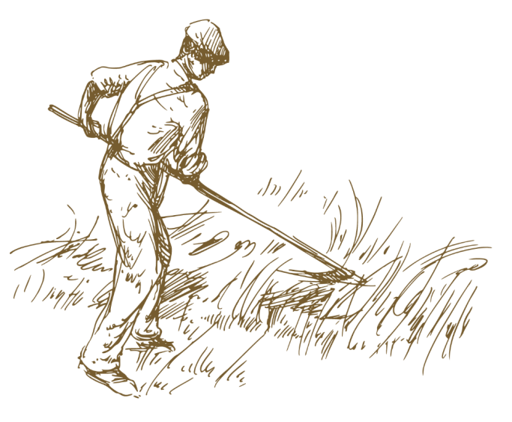
https://www.ypppt.com/
目录
壹
发展历史
贰
各地活动
叁
劳模榜样
肆
弘扬劳动精神

Slide 3
01
发展历史

Slide 4
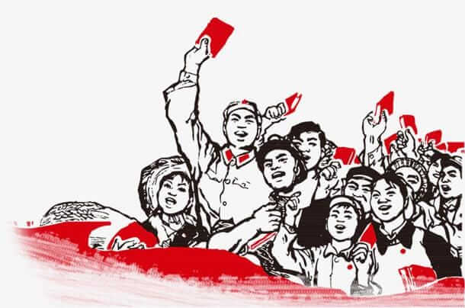
劳动节由来
十八世纪末，美国和欧洲等许多国家，逐步由资本主义发展到帝国主义阶段，为了刺激经济的高速发展，榨取更多的剩余价值，以维护这个高速运转的资本主义机器，资本家不断采取增加劳动时间和劳动强度的办法来残酷地剥削工人。
在美国，工人们每天要劳动14至16个小时，有的甚至长达18个小时，但工资却很低。马萨诸塞州一个鞋厂的监工曾经说过这样的话:”让一个身强力壮体格健全的18岁小伙子，在这里的任何架机器旁边工作，我能够使他在22岁时头发
变成灰白!”沉重的阶级压迫激起了无产者巨大的愤怒。他们知道，要争取生存的条件，就只有团结起来，通过罢工运动与资本家作斗争。工人们提出的罢工口号，就是要求实行八小时工作制。

Slide 5
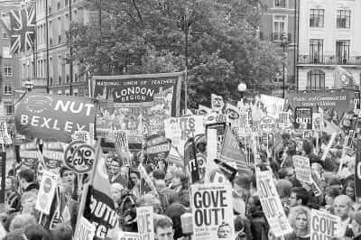
劳动节由来
1884年10月，美国和加拿大的八个国际性和全国性工人团体，在美国芝加哥举行一个集会，决定于1886年5月1日举行总罢工，迫使资本家实施八小时工作制。这一天终于来到了。5月1日，美国2万多个企业的35万工人停工上街举行了声势浩大示威游行，各种肤色各个工种的工人一齐进行总罢工。

Slide 6
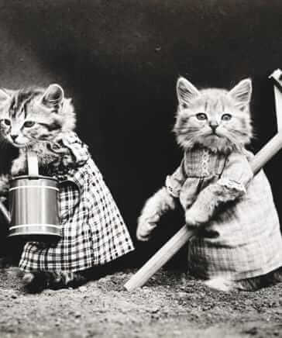
劳动节由来
为纪念这次伟大的工人运动及抗议随后的宣判，在世界范围内举行了工人的抗议活动。这些活动成为了”国际劳动节”的前身。
1889年7月，在恩格斯组织召开的第二国际成立大会上宣布将每年的五月一日定为国际劳动节。
中国人民庆祝劳动节的活动可追溯至1918年。中央人民政府政务院于1949年12月将5月1日定为法定的劳动节。

Slide 7
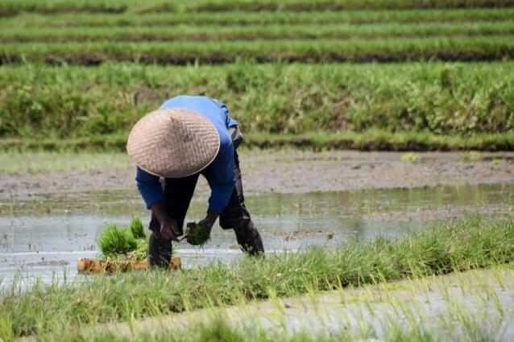
纪念歌曲
1921年”五一”前夕，在北京的共产主义小组成员邓中夏等人创办的长辛店劳动补习学校里，工人们学唱《五一纪念歌》。
其歌词是：”美哉自由，世界明星，拼吾热血，为他牺牲，要把强权制度一切扫除净，记取五月一日之良辰。红旗飞舞，走光明路，各尽所能，各取所需，不分贫富贵贱，责任唯互助，愿大家努力齐进取。”这首雄壮有力的歌，是由长辛店劳动实习学校的教员和北京大学的进步学生共同创编而成的。

Slide 8
02
各地活动

Slide 9
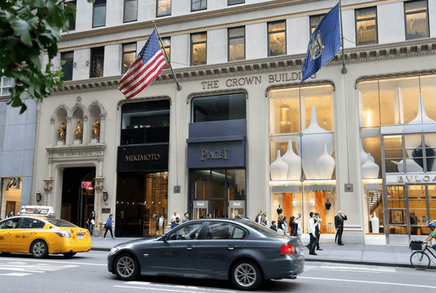
各地活动
美国：
劳动节起源于美国。1889年7月，由恩格斯领导的第二国际在巴黎举行代表大会。为了纪念美国工人的这次”五一”大罢工，会议通过决议，将每年的5月1日定为国际劳动节。从此，世界各国的工人团体在这一天举行盛大庆祝活动，许多国家还放假一天。但是，
特殊的是，美国政府后来在设立劳动节时，自行规定每年9月的第一个星期一为劳动节，所以美国人的劳动节不在5月，而在9月。每逢9月的劳动节，美国人可以放假一天，全美各地的民众一般都会举行游行、集会等各种庆祝活动，以示对劳工的尊重。

Slide 10
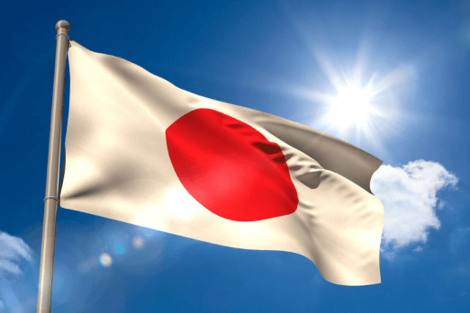
各地活动
日本：
劳动节逢”黄金周” 日本是一个节日比较多的国家，5月1日前后的节日就很多，如4月29日植树节、5月3日宪法纪念日、4日国民假日、5日儿童节，这些假日连起来，一般日本人至少有一周休息时间，最长的甚至达11天。
对工薪阶层来说，这个长假的意义真是不同寻常。因此，在日本，劳动节专门的庆祝活动日渐被”五一黄金周”所取代。而且从4月29日开始，日本就已经进入了”黄金周”。

Slide 11
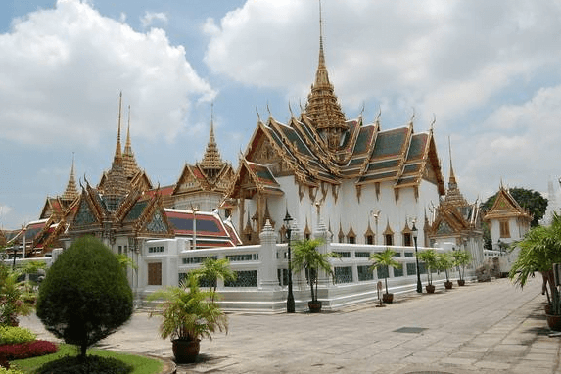
各地活动
泰国：
泰国于1932年首次颁布劳工条例，随后将每年的5月1日确定为国家的劳动节，以此嘉奖辛勤工作的劳动者。这一天，泰国全国统一放假一天，在首都以及一些大城市会有相关的庆祝活动，不过规模一般都不会太大。

Slide 12
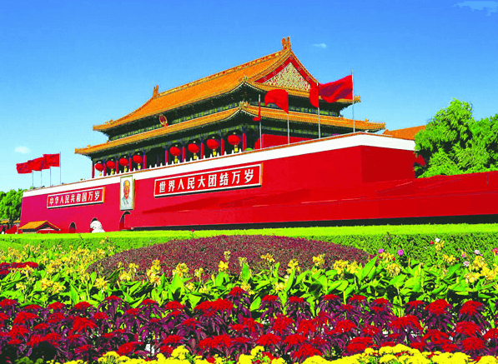
各地活动
中国：
新中国成立以后，中央人民政府政务院于1949年12月将5月1日定为法定的劳动节，全国放假一天。每年的这一天，举国欢庆，人们换上节日的盛装，兴高采烈地聚集在公园、剧院、广场，参加各种庆祝集会或文体娱乐活动，并对有突出贡献的劳动者进行表彰。
2007年12月14日，中国国务院第二次修订《全国年节及纪念日放假办法》，将春节的放假起始时间由农历年正月初一调整为除夕；”五一”由7天调整为3天，减少4天；清明、端午、中秋增设为法定节假日，各放假3天。五一黄金周也将成为历史。2008年起，五一黄金周变为五一3天小长假。

Slide 13
各地活动
俄罗斯：
游行、集会、娱乐一个都不少，自国际上设立劳动节以来，俄罗斯一直重视这个特别的节日。“五一”这天，俄罗斯全国放假，并举行各种庆祝活动及群众性游行。

Slide 14
03
劳模榜样

Slide 15
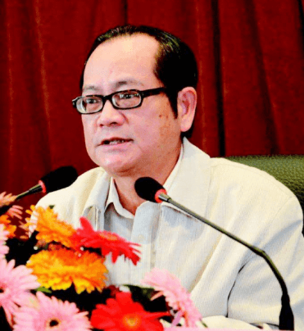
中国十大楷模
劳动楷模—马恩
1986年、1988年两次被评为上海市劳动模范。
1989年、1995年、2000年三次被评为全国劳动模范
1996年5月和7月相继被评为全国优秀工人代表和和全国优秀共产党员。
1997年作为党员代表光荣出席了党的十五大。
徐虎，1969年参加工作，975年5月被分配到普陀区房管系统工作，被评为100位新中国成立以来感动中国人物。从1989年开1997年，徐虎先后两次受到中共中央总书记江泽民的亲切接始连续五届被评为全国劳动模范。

Slide 16
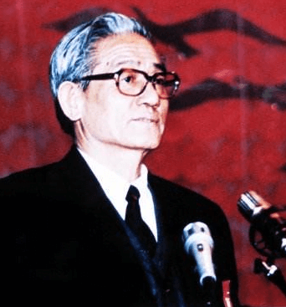
中国十大楷模
马恩华（1937年—1995年），男，汉族，山东省青岛市人，中共党员，生前系河北省保定市一棉纺织集团有限公司董事长、总经理兼党委书记。他为中国的棉纺事业做出了巨大的贡献。
为中国的棉纺事业做出了巨大的贡献
劳动楷模—徐虎
Notes:
https://www.ypppt.com/

Slide 17
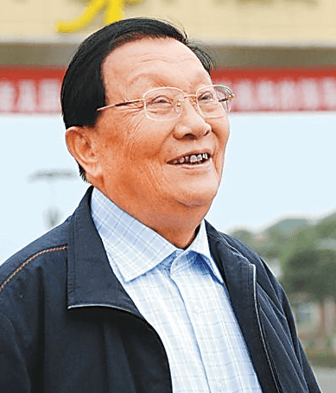
中国十大楷模
华西村30多年的当家人，把华西村从苏南一个默默无闻的乡村，闻名全世界，第一个”彩电村”、第一个”空调村”……村民全部配备别墅名车，华西村不断刷新着自己创造的记录，成为全中国农民艳羡的一方乐土……
带领村里建立天下第一村——华西村
劳动楷模—吴仁宝

Slide 18
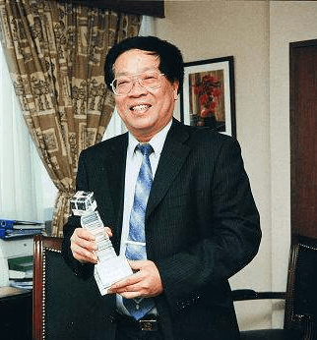
中国十大楷模
”抓斗大王”上海国际港务(集团)股份有限公司副总裁。包起帆是一名从码头工人成长起来的教授级高级工程师，长期在港口生产一线从事物流工程的研发工作，致力于港口装卸工具的发明创造20多年，开发了新型抓斗系列共140多种，广泛应用于港口、铁路、化工、军工、河道等行业，多次在日内瓦布鲁塞尔等国际发明展览会上获得金奖和银奖，”防漏散货抓斗”等9项成果获国家专利，被誉为“抓斗大王”，并被英、美两国国际传记中心分别列入《国际知识分子名人录》及21世纪金质成就奖。曾获全国劳模、”五一”劳动奖状等荣誉称号。
劳动楷模—包起帆

Slide 19
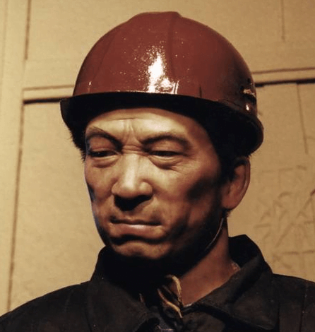
中国十大楷模
劳动楷模—王进喜
中国石油工人的光辉典范，他为祖国石油工业的发展和社会主义建设立下了不朽的功勋，在创造了巨大物质财富的同时，还给我们留下了宝贵的精神财富——铁人精神。
铁人精神

Slide 20
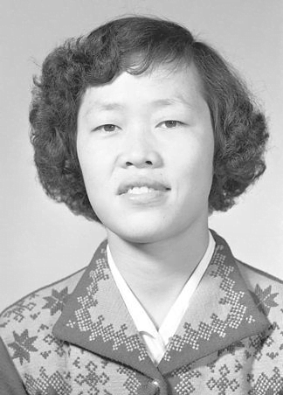
中国十大楷模
赵梦桃（1935年11月——1963年6月23日），女，中共党员，西北国棉一厂细纱挡车工，1956年和1959年全国劳动模范。被树为全国纺织战线的一面红旗。1952年5月，在学习”郝建秀工作法”活动中，赵梦桃以最优异的成绩第一个戴上了”郝建秀红围腰”。她第一个响应厂党委”扩台扩锭”的号召，看车能力从200锭扩大到600锭，生产效率提高了3倍。在她的影响和带动下，”人人当先进，个个争劳模”蔚然成风。她是中共八大代表，两次被授予全国先进生产者荣誉称号。
劳动楷模—赵梦桃

Slide 21
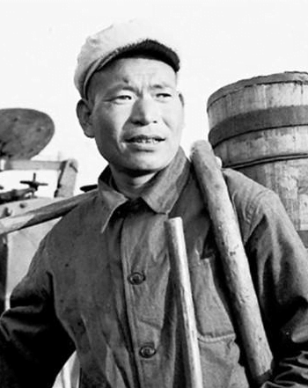
中国十大楷模
”宁肯一人脏，换来万户净”他的毫不利己、专门利人的崇高精神，曾受到了党和人民的高度赞扬，1952年在北京市崇文区清洁队工作。随后被评为全国著名劳动模范。
劳动楷模—时传祥

Slide 22
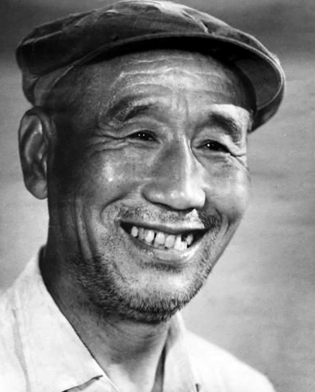
中国十大楷模
新中国第一代劳模
孟泰是新中国成立后第一代全国著名劳动模范，先后担任鞍钢炼铁厂配管组组长、技术员副技师、设备修理场场长、炼铁厂副厂长、鞍钢工会副主席等职务。他曾先后当选为第一、二、三届全国人民代表大会代表；出席中国工会第七、八次全国代表大会，当选为执行委员。他爱厂如家，艰苦创业，在恢复和发展鞍钢生产中作出了重大贡献，成为20世纪五六十年代誉满全国的钢铁战线的老英雄。
劳动楷模—孟泰

Slide 23
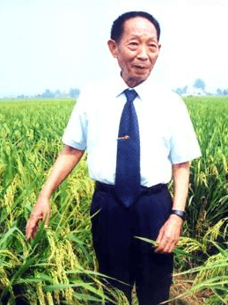
中国十大楷模
中国杂交水稻育种专家，根据他育种的杂交水稻品种及研究，水稻单位产量由亩产300公斤上升到900公斤以上。他也被广泛誉为”杂交水稻之父”2014年3月，袁隆平因对粮食安全贡献，被提名诺贝尔和平奖。
劳动楷模—袁隆平

Slide 24
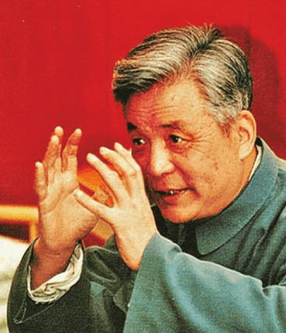
中国十大楷模
中国科学院院士，著名核物理学家，中国核武器研制工作的开拓者和奠基者，为中国核武器、原子武器的研发做出了重要贡献。1982年获国家自然科学奖一等奖，1985年获两项国家科技进步奖特等奖，1986年获全国劳动模范称号，1987年和1989年各获一项国家科技进步奖特等奖。1999年被追授”两弹一星功勋奖章”。由于他对中国核科学事业做出了伟大贡献，被称为”两弹元勋”。
劳动楷模—邓稼先

Slide 25
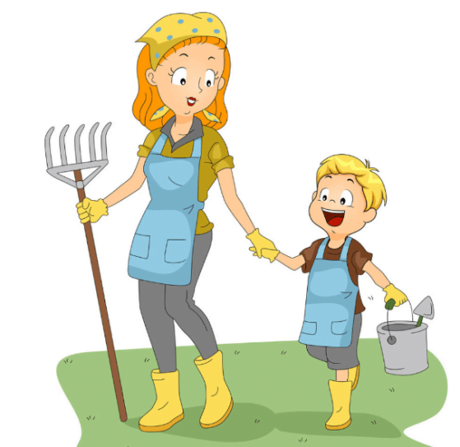
中国十大楷模
劳动楷模
他们的精神不仅仅要感动我们，更要我们一代代人去传承，去学习。我们从小在劳动中陶冶，能培养出人格的好品质;我们从小在劳动中锻炼，能营造出生活的高境界。将来有一天，我们会以一个合格的劳动者的身份，加入到祖国建设大军的行列中来。

Slide 26
04
弘扬劳动精神

Slide 27
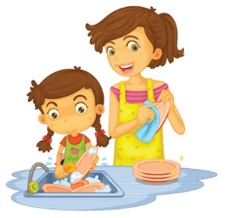
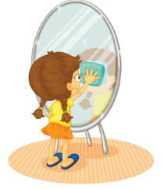
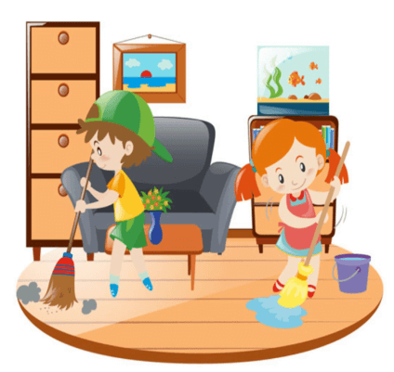
劳动从我做起
同学们，在家可以帮助妈妈打扫卫生或者做一些其他力所能及的事情，自己的事情自己做。养成热号劳动的好习惯。

Slide 28
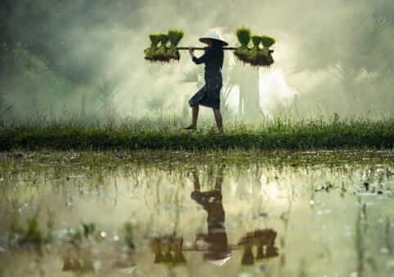
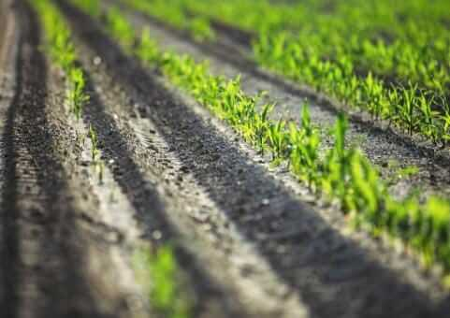
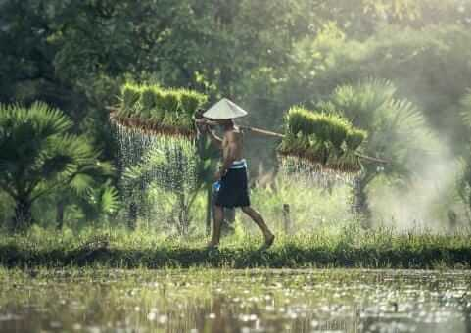
劳动节活动
五一来到畅欢笑，缓解压力朋友邀。带着家人外出游，怡情满怀摄像照。留住人生幸福笑，放唱歌谣多美好。添增雅兴无烦恼，朋友齐欢好热闹。五一劳动节：朋友一起来聚会，天南海北游一回。

Slide 29
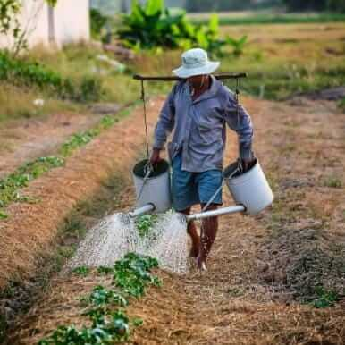
劳动节活动
五一到，热天到，出门记得要戴帽，五一到，假期到，放下工作，出门游玩心情好，呼朋唤友，大家一起闹一闹，五一劳动节，快乐非你莫属！

Slide 30
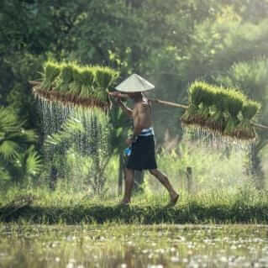
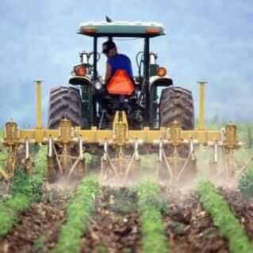
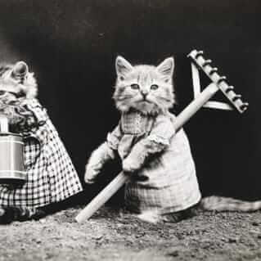
劳动节活动
五月是劳动的季节，五月是青春的季节，五月是山花烂漫的季节。岁月因劳动而充实，因青春而梦幻，因山花烂漫而心情舒畅！祝劳动节开心，青年节快乐！

Slide 32
更多精品PPT资源尽在—优品PPT！
www.ypppt.com
PPT模板下载：www.ypppt.com/moban/ 节日PPT模板：www.ypppt.com/jieri/
PPT背景图片：www.ypppt.com/beijing/ PPT图表下载：www.ypppt.com/tubiao/
PPT素材下载： www.ypppt.com/sucai/ PPT教程下载：www.ypppt.com/jiaocheng/
字体下载：www.ypppt.com/ziti/ 绘本故事PPT：www.ypppt.com/gushi/
PPT课件：www.ypppt.com/kejian/
Notes:
模板来自于 优品PPT https://www.ypppt.com/

